Slide 1


«Что такое
весна?»
Часть первая

Slide 2



Выберите раздел:
Весна в картинах
известных художников
Приметы весны
Первоцветы
Весенние месяцы
Весенняя галерея

Slide 3
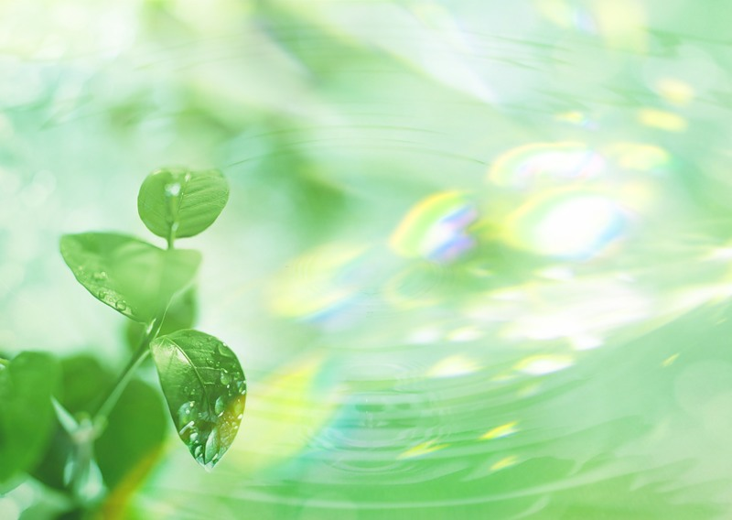


Весна в картинах известных художников

Slide 4

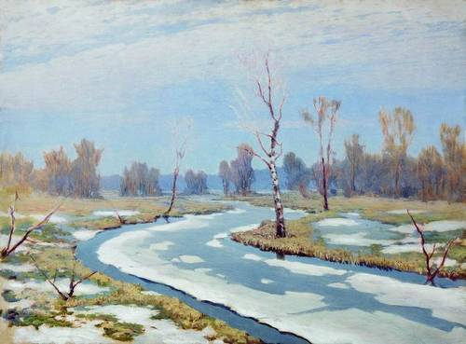
А.Куинджи «Ранняя весна»

Slide 5
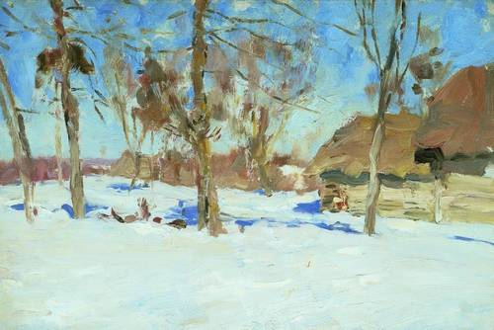
И.Левитан «В начале марта»

Slide 6
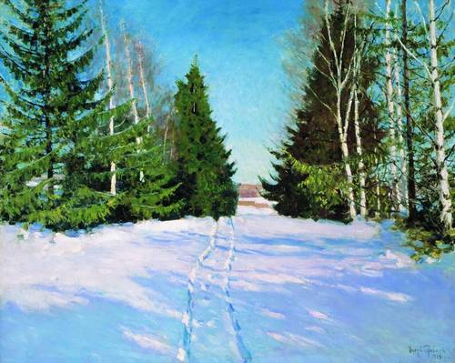
И.Грабарь «Март»

Slide 7
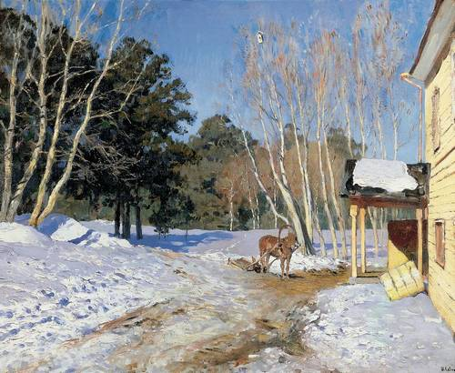
И.Левитан «Март»

Slide 8
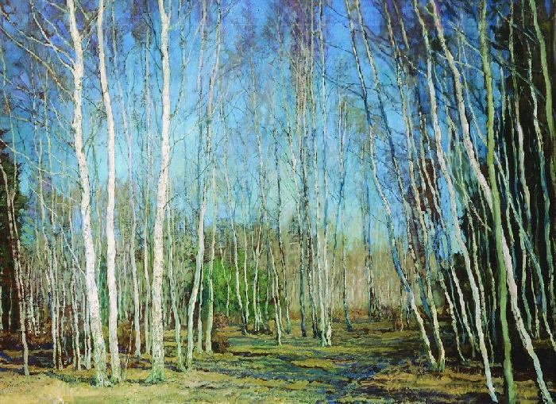
В.Бакшеев «Голубая весна»

Slide 9
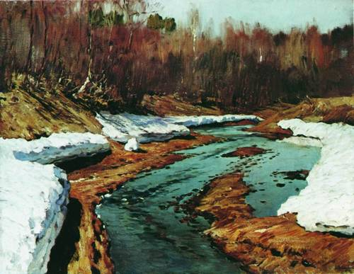
И.Левитан «Весна. Последний снег»

Slide 10
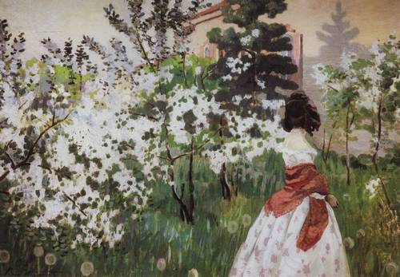
В.Борисов-Мусатов «Весна. Май»

Slide 11
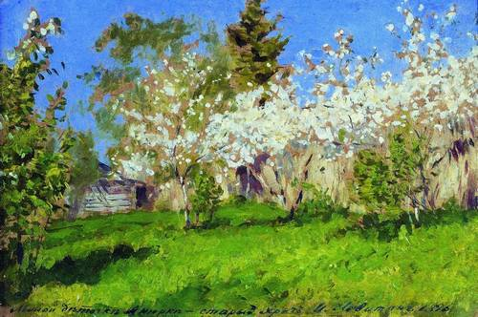
И.Левитан «Цветущие яблони»

Slide 12
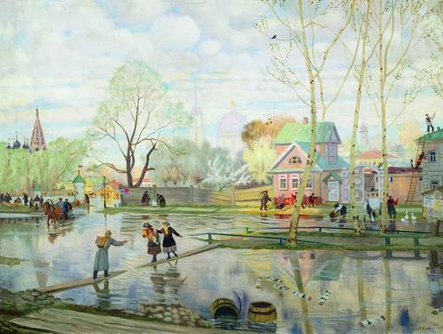

Б.Кустодиев «Весна»

Slide 13
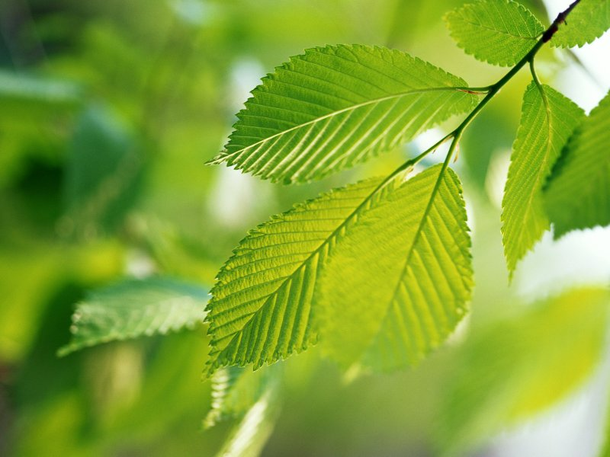
Приметы весны

Slide 14
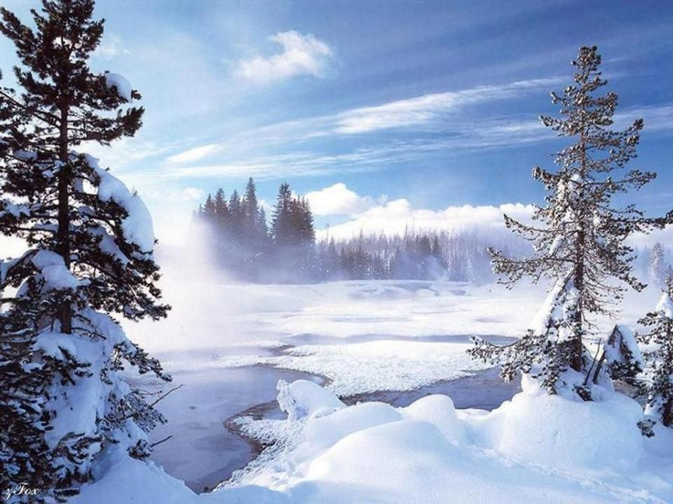
Весна приходит за зимой,

Slide 15
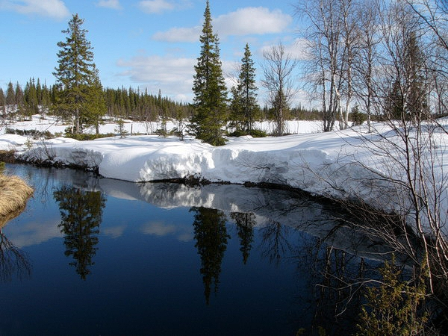
Тепло приносит нам с тобой.

Slide 16
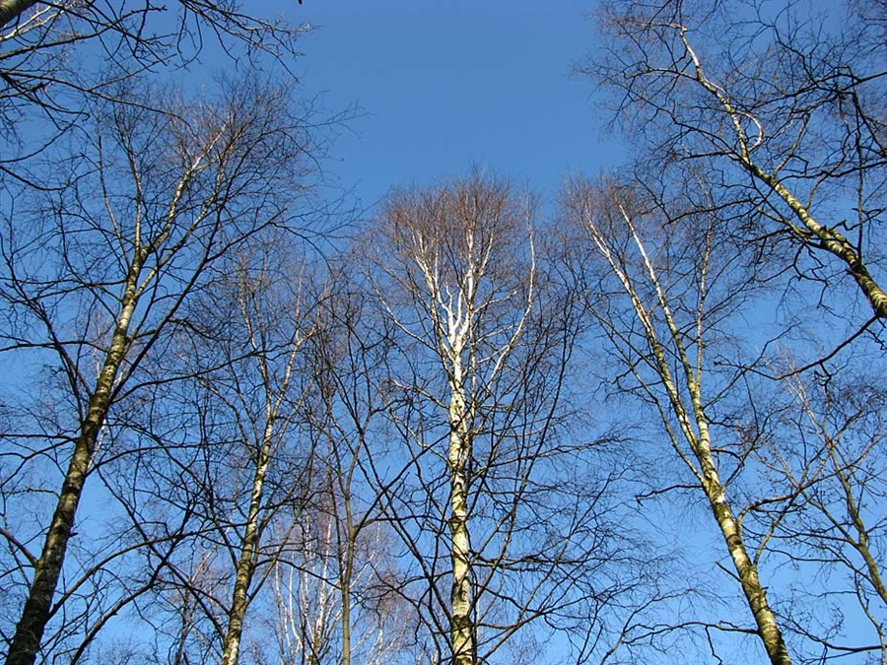
Приносит небо голубое,

Slide 17
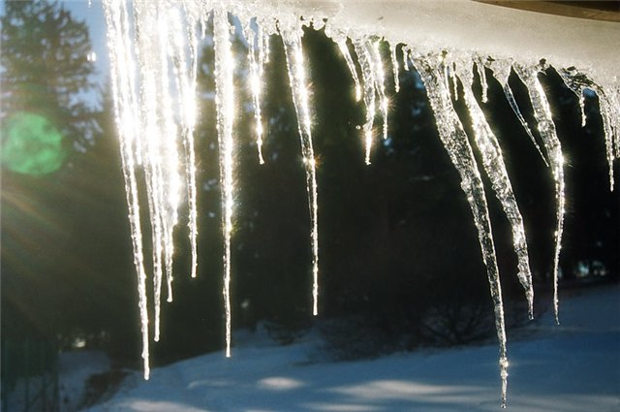
Сосульки

Slide 18
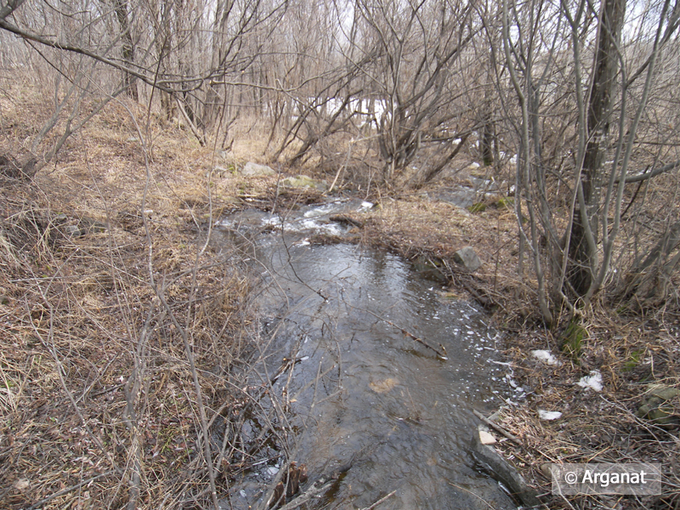
пенье ручейка,

Slide 19
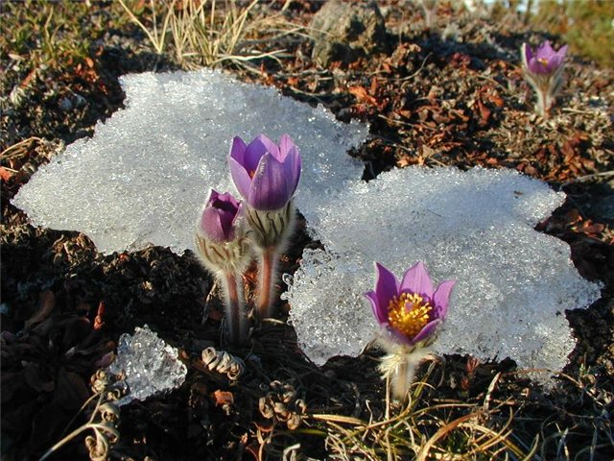
Проталины и первоцветы,

Slide 20
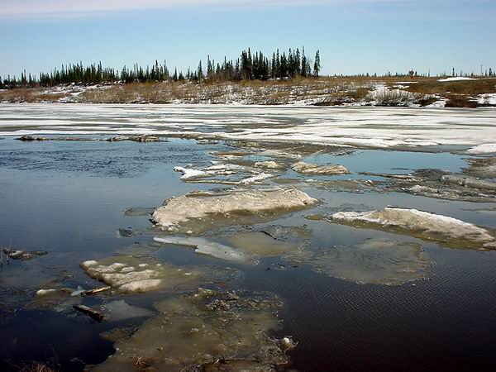
И таянье на речках льда.

Slide 21
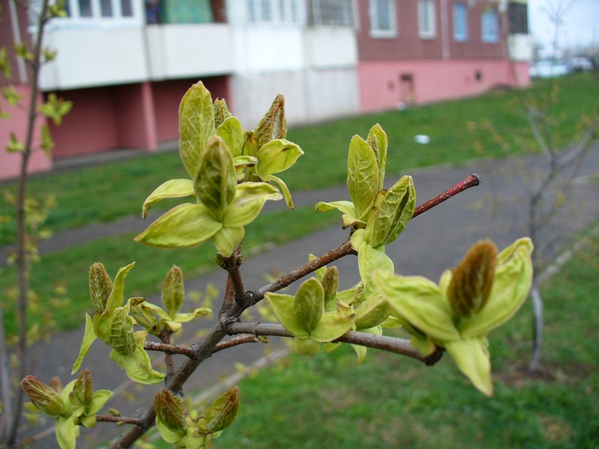
Приносит первые листочки,
И нежность шёлковой травы.

Slide 22
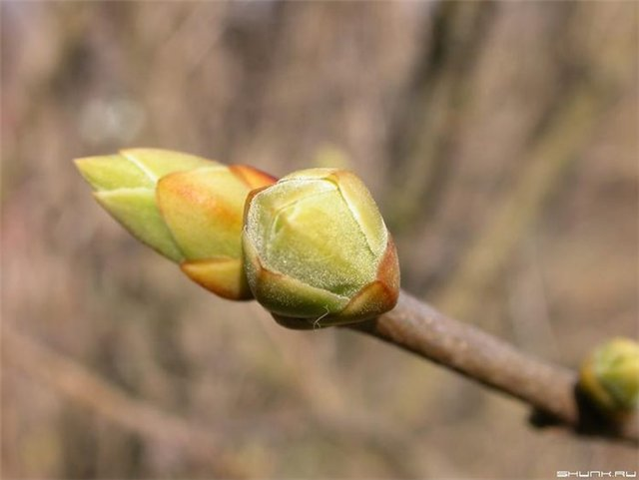
И лопанье душистых почек,

Slide 23
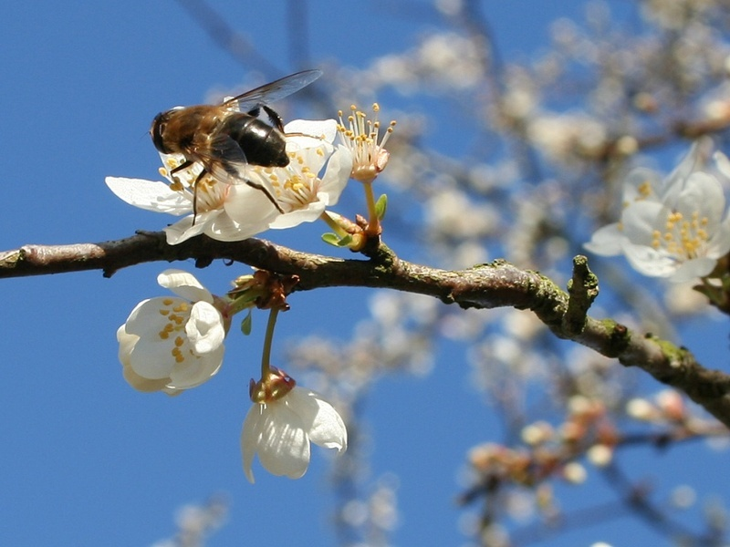
Садов прекрасные цветы.

Slide 24
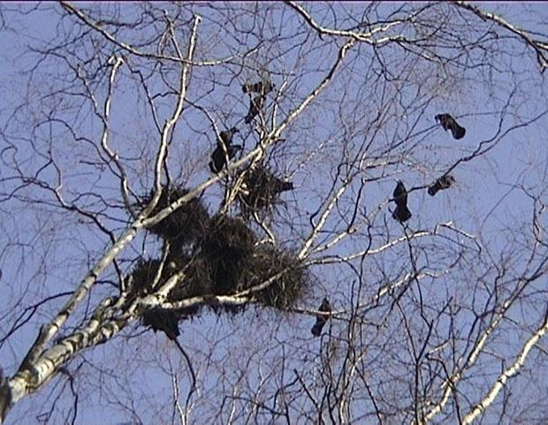
Птиц перелётных новоселье

Slide 25
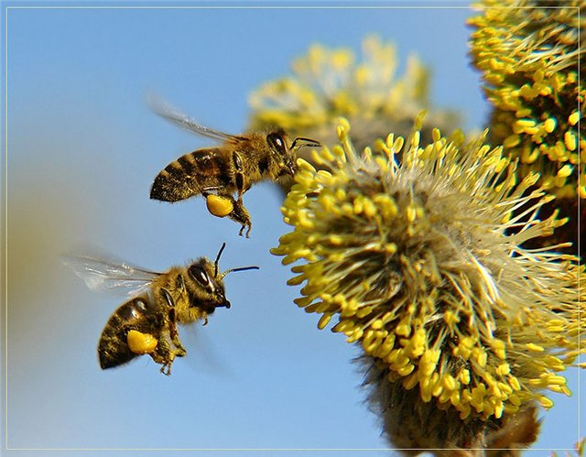
И насекомых звонкий рой,

Slide 26
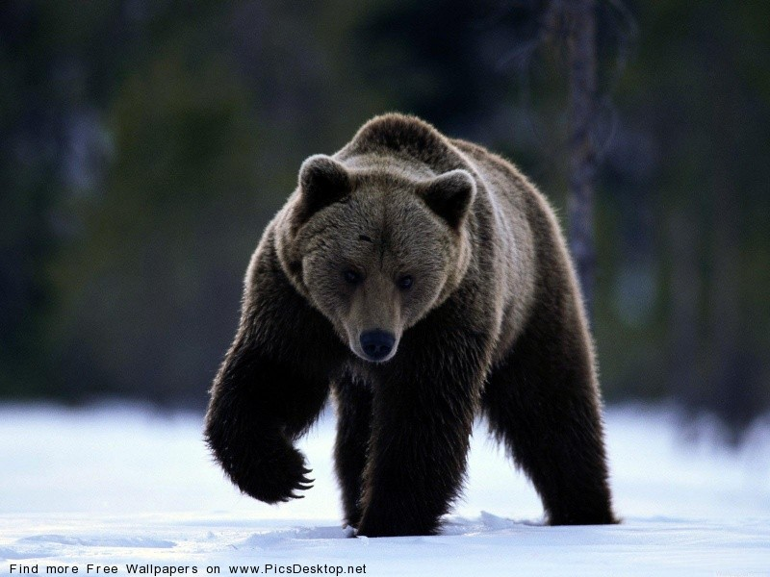
Конец медвежьей зимней спячки
Приносит в лес весна с собой.

Slide 27

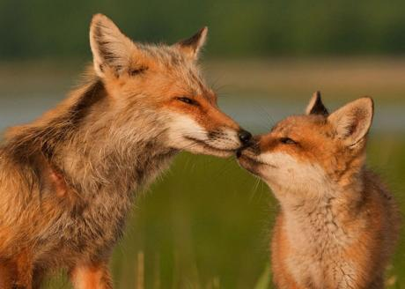
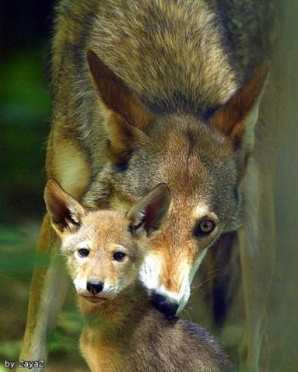
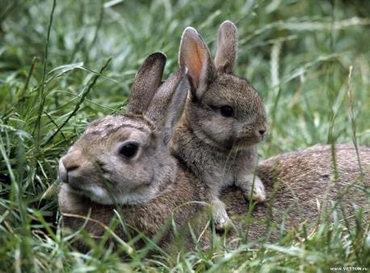
С весной ликует всё живое!
Линяют звери по весне,
Детей заводят, кормят, учат.
Жизнь пробуждается везде.

Slide 28
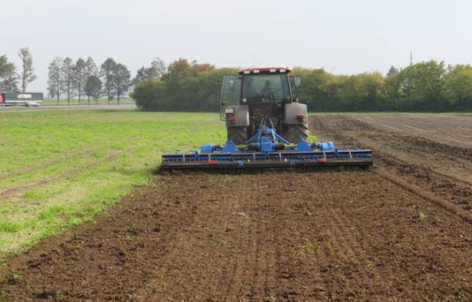
Готовят люди землю к севу,

Slide 29
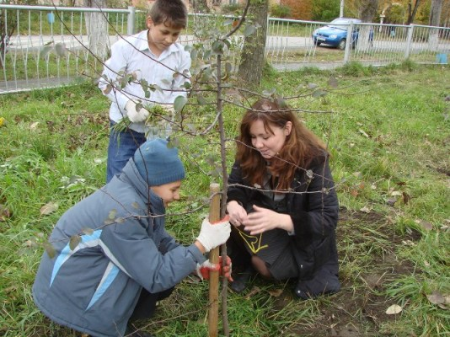
Сажают деревца, кусты,

Slide 30
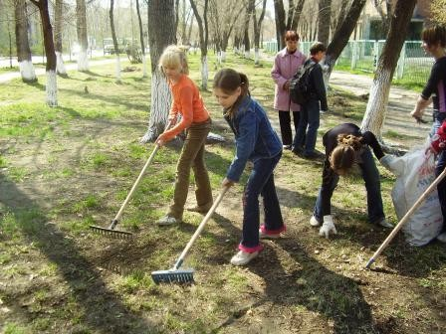
Наводят чистоту, порядок
После наскучившей зимы.

Slide 31

Весенние месяцы

Slide 32

МАРТ

Slide 33
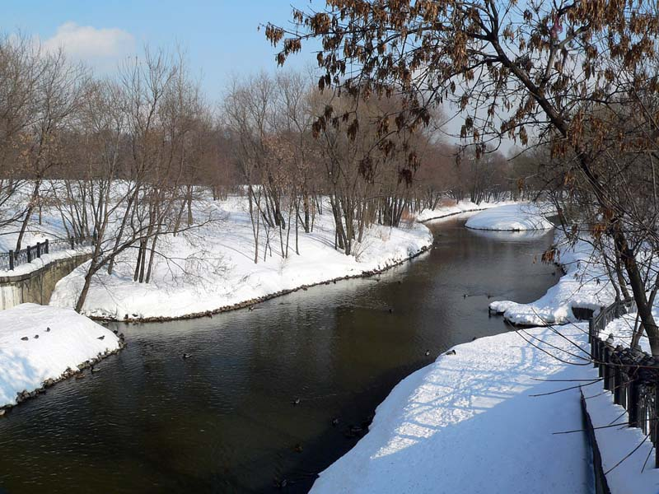
Начало весны, пробужденье природы,
Звон капели и таянье белых снегов,

Slide 34
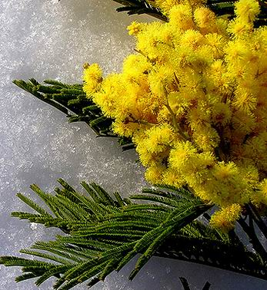
Женский праздник прекрасный,
Запах жёлтой мимозы,

Slide 35
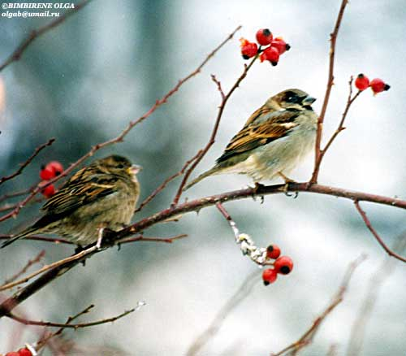
Гомон птиц на деревьях и ручьёв первых зов.

Slide 36
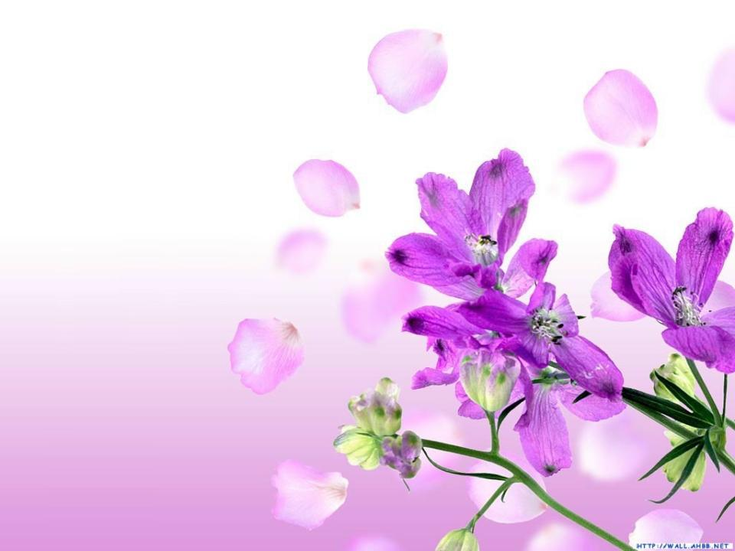
АПРЕЛЬ

Slide 37
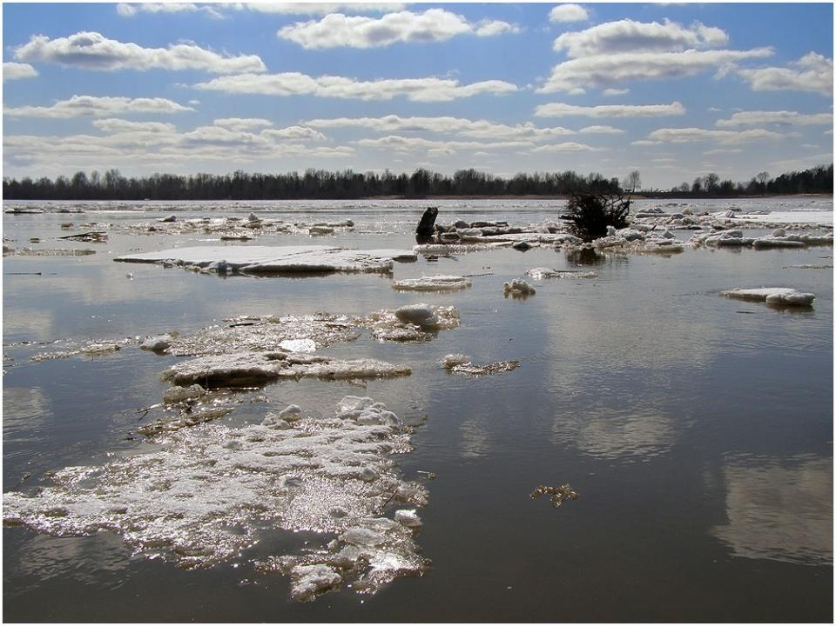
Лёд вскрывает Апрель,
Ледоходом грохочет,

Slide 38
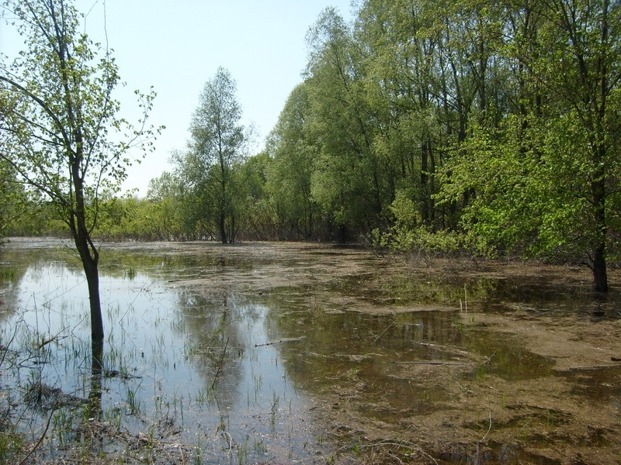
Половодьем накроет заливные луга.

Slide 39
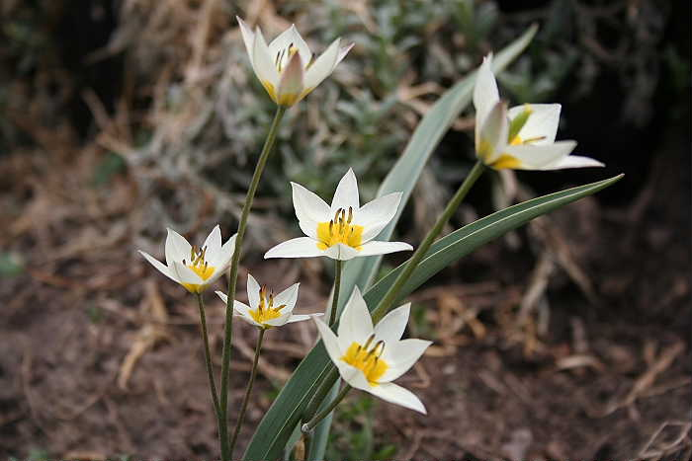
Первоцветами нежными землю украсит,
Унесёт за собой холод, лёд и снега.

Slide 40

МАЙ

Slide 41
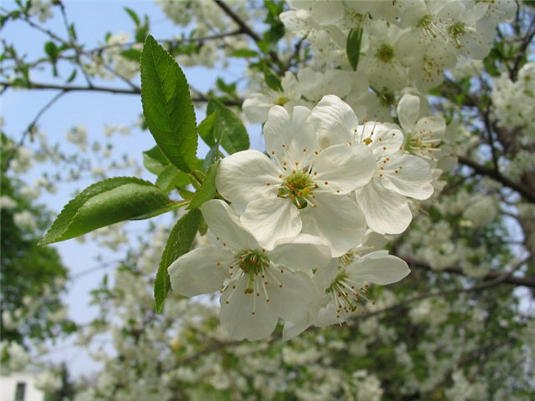
Цветенье садов,

Slide 42
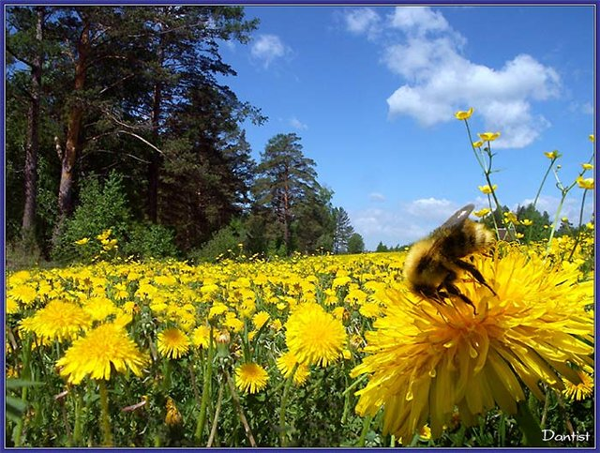
Одуванчиков жёлтых,

Slide 43
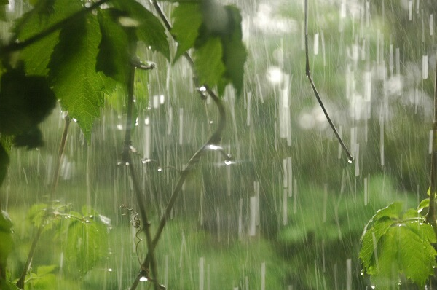
С молодою травою, первой майской грозой,

Slide 44
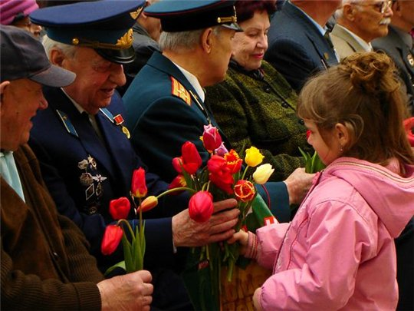
С днём Победы народным,

Slide 45
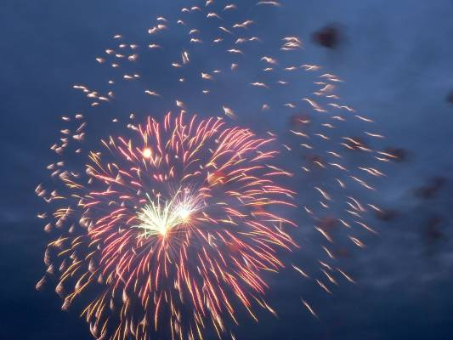
Первомайским салютом,

Slide 46
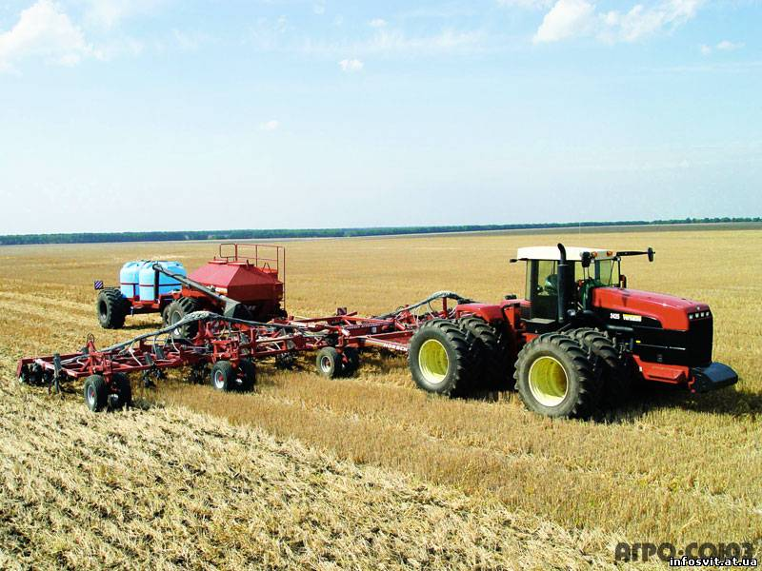
С посевною на пашнях и нежной листвой.

Slide 47

Весенняя галерея

Slide 48

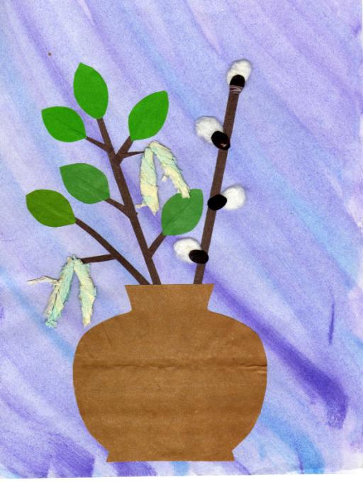

Slide 49

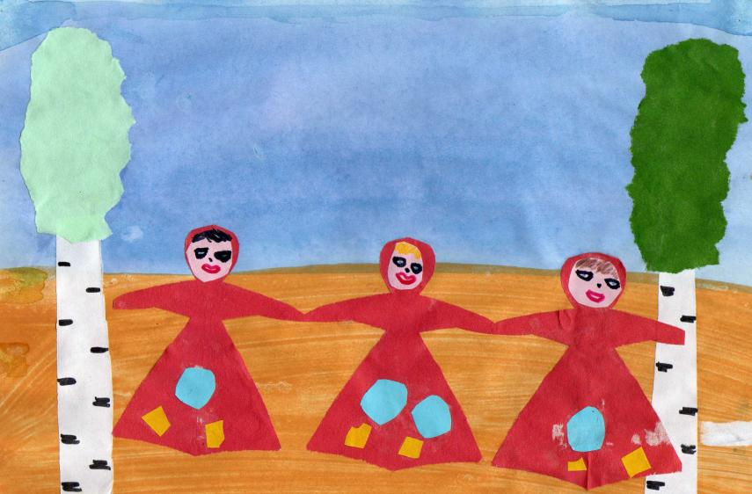

Slide 50

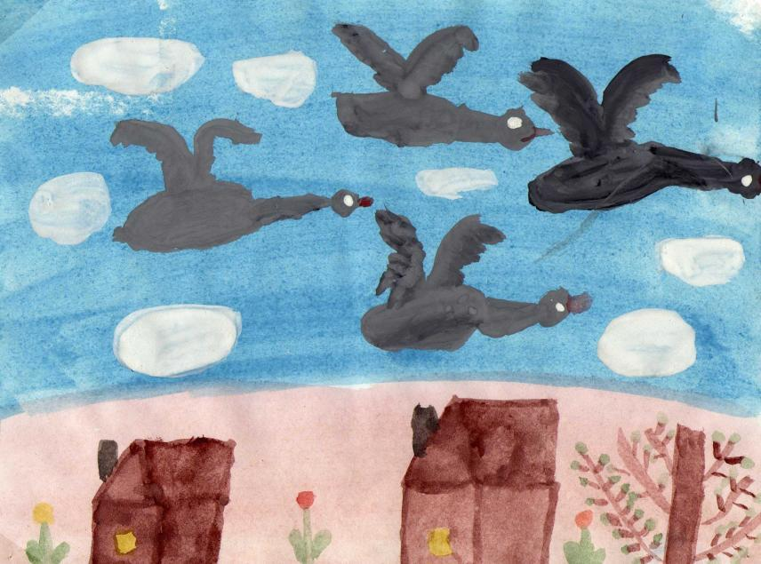

Slide 51

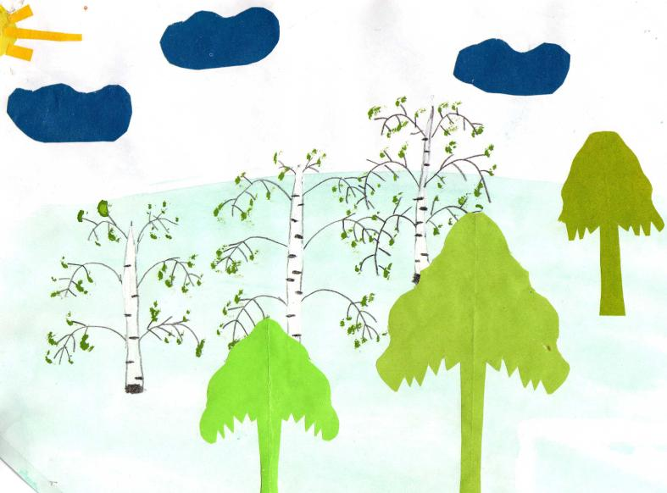

Slide 52

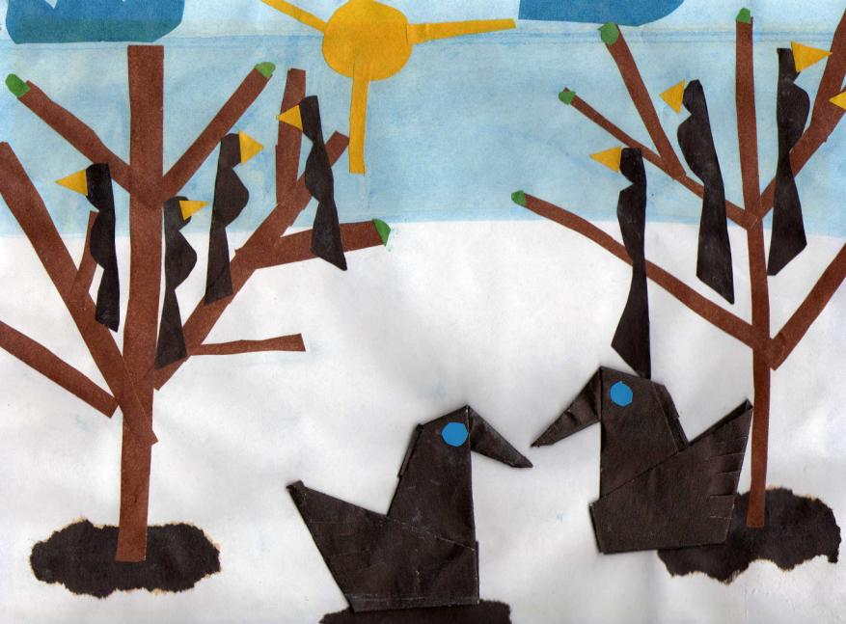

Slide 53

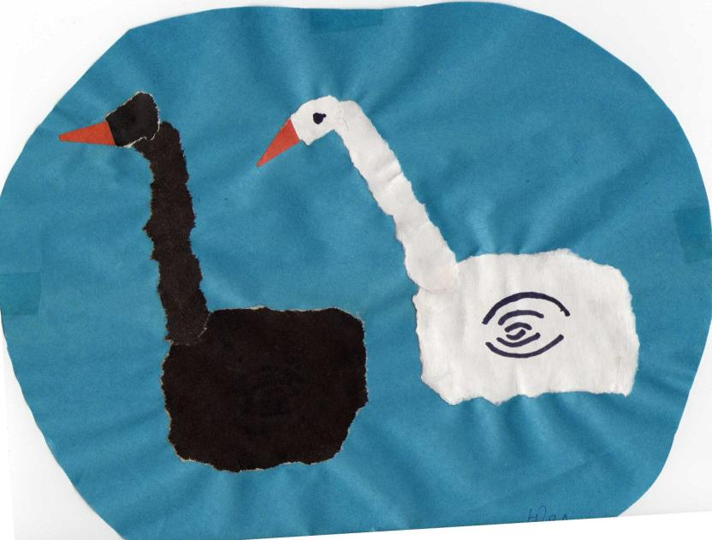

Slide 54

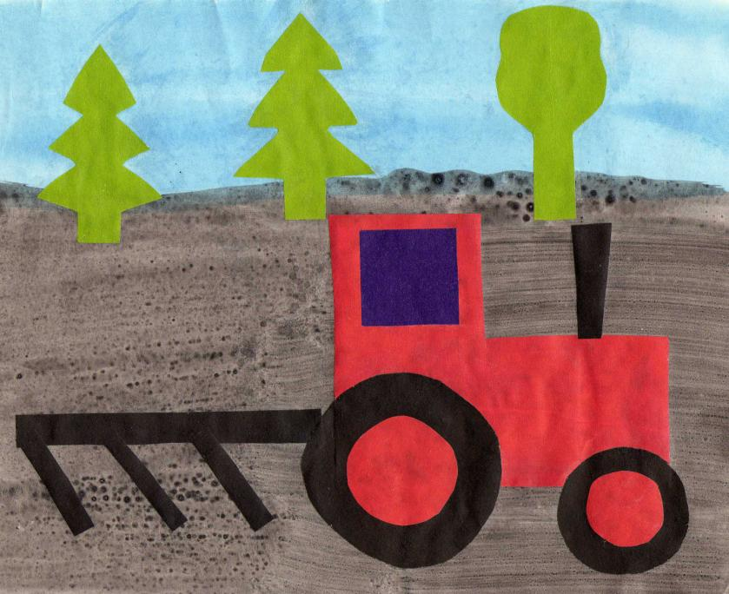

Slide 55



Slide 56



Slide 57



Slide 58



Slide 59
Первоцветы

Slide 60

Шла по лесу Весна,
Кошелёк несла она.
Краски яркие и кисти
Нужно было ей купить.
Приоткрыла кошелёк,
А монетки
Скок,
скок,
скок!-
Раскатились, убежали
И подснежниками стали.

Slide 61

Под ногой в лесу трещит
И хрустит валежник.
Ищем мы цветок весны,
Маленький …подснежник.

Slide 62

Медуница
Это прозвище не даром
У красивого цветка,
Капля сочного нектара
И душиста, и сладка.
От простуды излечиться
Вам поможет медуница.

Slide 63

Ветреница
Под кустом в тени ветвей
Тихий-тихий танец фей;
Музыка не слышится,
Феи чуть колышутся…
Это танец Ветрениц, танец Анемон,
Из чудес весенних всех чудесней он.

Slide 64

Хохлатка
Маленькое озеро с голубой водой.
К нему кусты шиповника
сошлись на водопой.
Только в этом озере вовсе не вода:
Нагнись – и ты хохлатку узнаешь без труда.
Нежные и хрупкие в листьях кружевных…
Постой и полюбуйся, но не трогай их!

Slide 65

Прострел
Едва-едва вступила весна в свои права,
Как выстрелила к солнцу чудесная трава.
Решительно и смело пробилась там и тут.
Зовут её прострелом – и правильно зовут!
Пушистый, фиолетовый с серёдкой золотой.
Прострел ещё в народе зовётся сон-травой.

Slide 66

Ландыш
На лесной полянке в мае
Колокольчиком играет.
Ландыш – беленький цветочек.
Как красив ты, мой дружочек!

Slide 67

Мать-и -мачеха
В весенний солнечный денёк
Золотой расцвёл цветок.
На короткой, толстой ножке
Всё дремал он на дорожке.
А проснулся, улыбнулся:
Вот пушистый я какой!
Удивлю я всех красой!

